Slide 1
Ouderavond PTA & LOB KED23
Examensecretaris: Dhr. Opsteeg opsteeg.p@2college.nl
Telefoonnummer: 088-0232814
Decaan: Mevr. Smout smout.v@2college.nl Dhr. Van Ree ree.n@2college.nl
Teamleider: Mevr. Hoop hoop.h@2college.nl
Telefoonnummer: 088-0232840

Slide 2
Inhoud
Programma van Toetsing en Afsluiting (PTA)
Loopbaan oriëntatie en begeleiding (LOB)
Schoolexamens
PTA
Examenreglement
Examencommissie
Overgangsnormen
LOB Bovenbouwprogramma
Vakkenpakketkeuze examenprogramma
Havo

Slide 3
Schoolexamens
Dit schooljaar 3x SE-week
Proef SE-week: 29 oktober t/m 4 november
SE-week 1: 14 januari t/m 20 januari
SE-week 2: 11 maart t/m 17 maart
SE-week 3: 15 juni t/m 19 juni| (vakken met een 1-jarig PTA, zitten niet in de PTA-week. Dit geldt voor Engels, Nederlands en Geschiedenis)
Vakkenpakketkeuze
Voorlopig 12 februari 2026
Definitief 13 april 2026

Slide 4
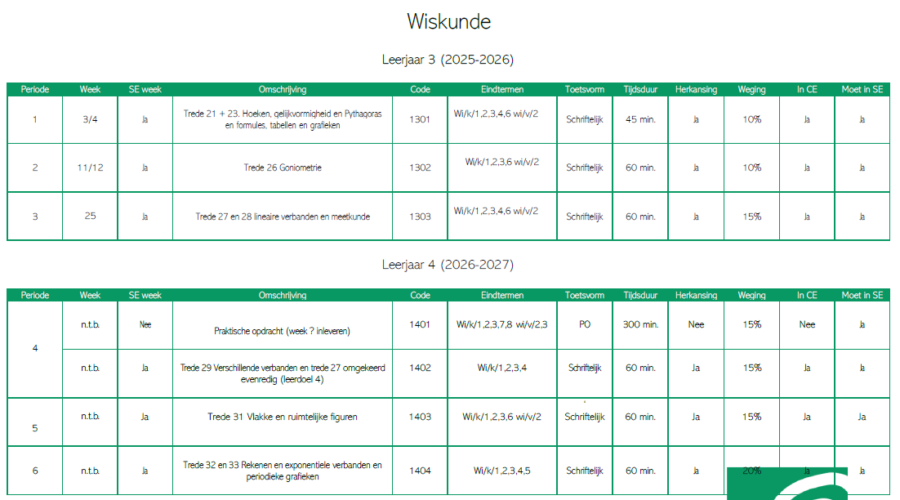
Programma van toetsing & afsluiting (PTA)
In het PTA is per vak aangegeven wat er per SE-week getoetst wordt.

Slide 5
Examenreglement
Het examenreglement is gepubliceerd op de website (leerlingen/examenzaken of ouders/examenzaken) en is gepubliceerd in het algemene kanaal van KED23 bij bestanden.
Belangrijke aandachtspunten:
Elke SE week recht op één herkansing over SE toetsen uit die periode.
Bij afwezigheid toets inhalen in samenspraak met examensecretaris en roostermaker.
Bij absentie elke dag van afwezigheid telefonisch melden bij Raiza, examensecretaris of teamleider voor 08:30.

Slide 6
Examenreglement
Praktische opdrachten:
Inlevermomenten voor praktische opdrachten of handelingsdelen staan vast. Niet op tijd inleveren wordt gezien als onregelmatigheid. De vakdocent neemt contact op met ouders. De vakdocent zal aangeven wanneer het werk alsnog ingeleverd dient te worden. Bij overschrijding van dat inlevermoment zal het cijfer 1.0 worden toegekend. De examensecretaris meldt dit aan ouders en aan de onderwijsinspectie.
Bijzondere omstandigheden: aanvragen bijzondere herkansing bij examensecretaris. Dhr. Opsteeg, opsteeg.p@2college.nl
Onregelmatigheden
Examensecretaris geeft een advies aan directeur. Advies wordt per mail gecommuniceerd aan ouders en leerling.
Leerling en/of ouders kunnen formeel binnen 5 werkdagen per mail tegen advies in beroep gaan bij de directeur: mw. J. Pulles (pulles.j@2college.nl).

Slide 7
Examencommissie 2025-2026
Kwaliteitsborging (school)examens.
Emailadres: examencommissie.ruivenmavo@2college.nl
Mw. N. van der Heijden
Dhr. T. Mens
Dhr. J. Swinkels

Slide 8
Overgangsnormen
In principe is het de intentie dat elke leerling doorstroomt naar het examenprogramma.
Niet in alle gevallen is (volledig) doorstromen naar het examenprogramma de beste keuze. Daarom is er voor doorstroom naar het examenprogramma een bespreekzone ingevoerd:
Een leerling stroomt niet automatisch door in de volgende gevallen:
CKV en/of LO zijn onvoldoende afgesloten, en/of;
Bij 1 of meer onvoldoendes binnen het gekozen examenpakket (<5,5), en/of;
Bij 3 of meer verliespunten (buiten LO/CKV), waarbij;
Gemiddelde van 5 is 1 verliespunt.
Gemiddelde van 4 is 2 verliespunten.
Gemiddelde van 3 of lager is 3 verliespunten.
Bij 5 of meer verliespunten valt de leerlingen buiten de bespreekzone en stroomt niet door naar het examenprogramma. De leerling en/of ouders/verzorgers kunnen een schriftelijk onderbouwd verzoek indienen bij de schoolleiding om in de bespreking tot doorstroming te komen.

Slide 9
Overgangsnormen (vervolg)
Daarnaast bespreekt de docentenvergadering de cijfermatige haalbaarheid in leerjaar 4. Deze haalbaarheid is van verschillende factoren afhankelijk:
De (nog) te toetsen onderdelen in het PTA in leerjaar 4. Hoeveel procent is al afgenomen in leerjaar 3 en hoeveel procent moet nog in leerjaar 4 worden afgenomen? Dit kan bepalend zijn voor de haalbaarheid.
De (nog) te toetsen PTA inhoud. Welke vaardigheden zijn al getoetst en welke moeten nog getoetst worden? Dit kan bepalend zijn voor de haalbaarheid omdat een leerling bepaalde vaardigheden meer of minder kan beheersen.
De combinatie van cijfers. Dit kan bepalend zijn voor de haalbaarheid, bijvoorbeeld doordat er wel of geen compensatiemogelijkheden zijn.
In alle gevallen zal de vergadering een besluit nemen dat voor de leerling het beste is.

Slide 10
Overgangsnormen (vervolg)
De uitslag van de bespreking kan als volgt zijn:
De leerling stroomt door naar het examenprogramma;
De leerling moet deels vertragen. Hij kan wel voor één of meer vakken deelnemen aan het examenprogramma, maar niet volledig doorstromen;
De leerling moet volledig vertragen en kan voor geen enkel vak doorstromen naar het examenprogramma;
De leerling krijgt het advies om af te stromen.
De uitslag wordt altijd toegelicht en voorzien van adviezen voor de leerling.

Slide 11
Havo
Wet gelijke kans op doorstroom (havo-vwo)
Drempelloze instroom (voorwaarde leerling heeft in een 7e theoretische vak eindexamen gedaan).
Data van aanmelden worden nog gecommuniceerd. Vak valt het aanmelden gelijk met één van de aanmeldingsavonden voor groep 8 leerlingen.
Aanmelden op slechts 1 middelbare school (bij een lotingsschool 2e keuze opgeven).
Altijd een intakegesprek (+ overdracht vanuit 2College Ruivenmavo naar havo school).
Profiel op havo afhankelijk van vakkenpakket nu (zie volgende dia).
Alle leerlingen op 2College Ruivenmavo doen examen in 7 vakken.

Slide 12
Profielen havo & vakken
Profiel
Aanbevolen vakken
Cultuur & Maatschappij
Economie & Maatschappij
Natuur & Gezondheid
Natuur & Techniek
2e Moderne vreemde taal en geschiedenis
Let op! Niet elke school biedt Spaans aan.
Wiskunde, economie en geschiedenis
Wiskunde, biologie (en scheikunde t/m leerjaar 3 gevolgd)
Wiskunde, natuurkunde en scheikunde

Slide 13
LOB Bovenbouwprogramma
Loopbaandossier: Qompas (= PTA onderdeel)
Stage: 7 april t/m 10 april (info volgt).
Vakkenpakket examenbouwprogramma
Met deze keuze kiest de leerling zijn eindexamenvakken.
Op bijna alle MBO opleidingen zijn specifieke vakkenpakketeisen losgelaten.
Elke MBO opleiding communiceert toelatingseisen op de site.
Aparte ouderavond omtrent het vakkenpakket later in het jaar. Info volgt.
Inschrijven vervolgopleiding (leerjaar 4 al vanaf 1 november!).

Slide 14
Tot slot
Oriënteren op vervolgopleidingen.​
Bezoeken open avonden. (In teams KED22 algemeen staat een overzicht).​
VMBO info avonden 6 oktober t/m 8 oktober. (niet verplicht wel gewenst). ​
Zien-doen beleven 25 oktober. (Zie mailing 5 september)​
Coach behandelt in eerste lijn keuze vervolgopleiding tijdens coaching en begeleidt dit proces.​
Ga het gesprek aan met uw zoon/dochter of betrek iemand uit uw familie of netwerk bij dit gesprek.​
Ga eens terug in de tijd, hoe ging het zoeken van een opleiding bij u, wat werkte wel wat werkte niet?
Websites
Kiesmbo.nl​
www.testcentrumgroei.nl gratis beroepentest​
Een goede gratis beroepskeuzetest: https://icares.com of https://www.testcentrumgroei.nl​
Op de websites van de MBO scholen staan ook altijd studiekeuzetesten.

